Slide 1
信息技术 第三讲
函数

Slide 2
类型转换
将一种数据类型（整数，字符串，浮点数等）的值转换为另一种数据类型的过程称为类型转换。
目前我们已经学习的数据类型：
整型（int）
浮点型（float）
字符串型（str）
Notes:
变量一定要有名字

Slide 3
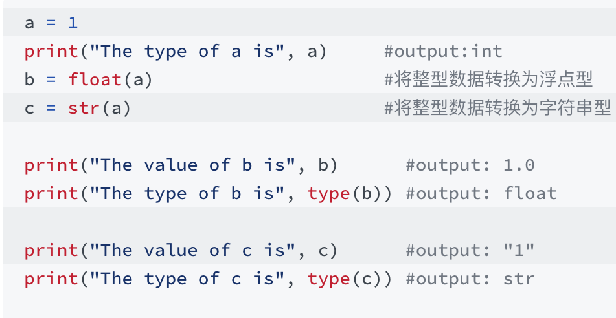
类型转换函数
Python中提供了几组类型转换的函数，可以将一个类型的变量转换为另外一种类型。
int()：将浮点数或者字符串转化为整数。浮点数去掉小数点后的数值，仅保留整数部分。
float()：将整型或者字符串转换为浮点数。
str()：将整型或者浮点数转化为字符串。
Notes:
变量一定要有名字

Slide 4
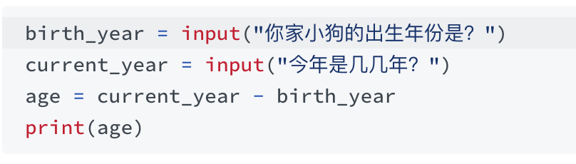
找错误原因
Notes:
变量一定要有名字

Slide 5
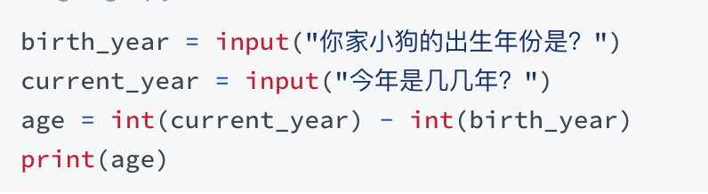
将字符串转化为整型
Notes:
变量一定要有名字

Slide 6
seconds = int(input("Please enter the seconds passed: "))
hours_passed = seconds // 3600
minutes_passed = seconds // 60
Notes:
变量一定要有名字

Slide 7
seconds = int(input("Please enter the seconds passed: "))
hours_passed = seconds // 3600
minutes_passed = seconds // 60 - hours_passed * 60
Notes:
变量一定要有名字

Slide 8
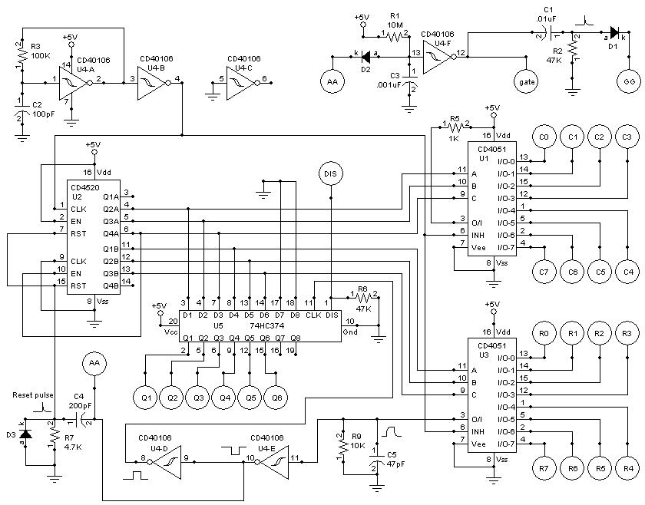

日常生活中的抽象
将复杂问题简单化，让我们专心于解决问题，而忽略其中纷繁复杂的细节
从具体到抽象
细节多、更复杂、更具体
细节少、更简洁、便于使用

Slide 9
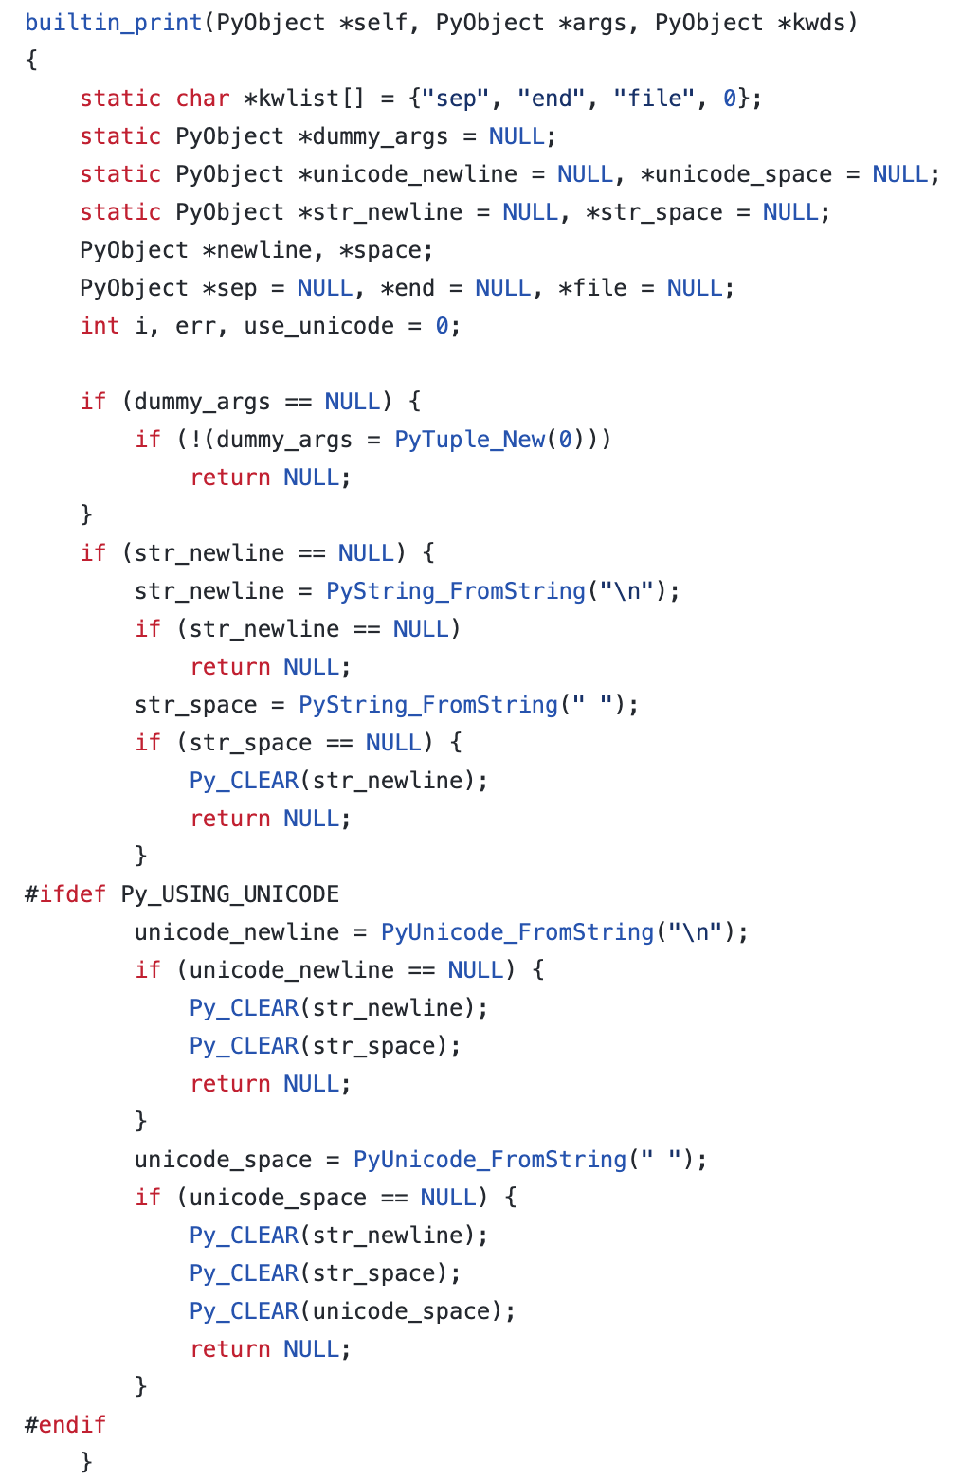
编程中的抽象

Slide 10
编程中的抽象
从具体到抽象
print()

Slide 11
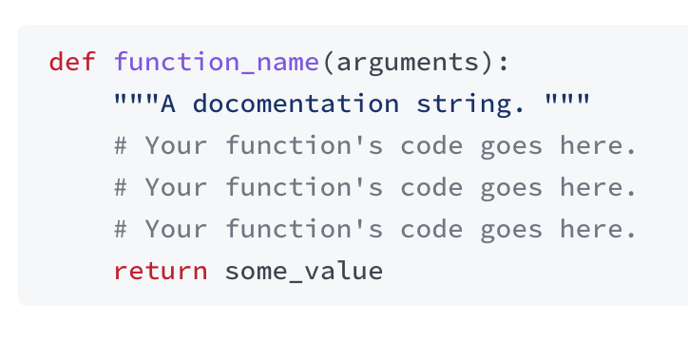
函数模版

Slide 12
函数模版
def指定函数名称，并列出函数的所有参数。

Slide 13
函数模版
def指定函数名称，并列出函数定义的所有参数。
参数用括号括起来，后面加上分号。

Slide 14
函数模版
def指定函数名称，并列出函数定义的所有参数。
参数用括号括起来，后面加上分号。
函数体中定义函数的具体功能
return表示返回值给调用函数的代码

Slide 15
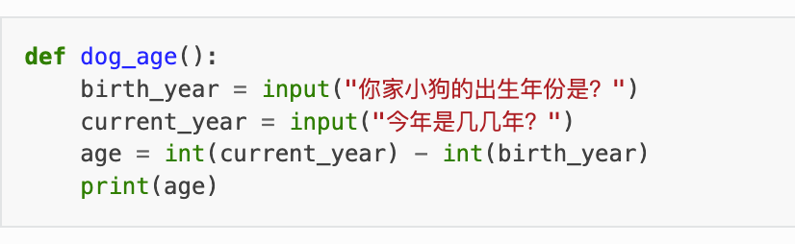
具体例子

Slide 16
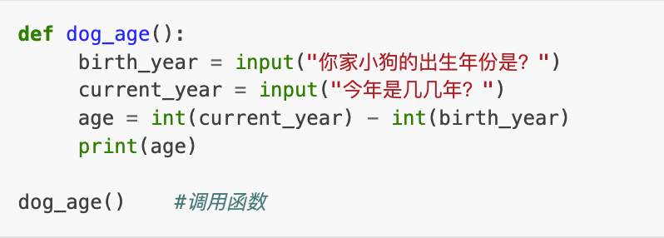
不仅要定义函数，还要调用它
函数执行过程
调用函数
执行函数体
返回
函数如果只定义，但是不被调用的话，函数体不会被执行。

Slide 17
下面函数的作用
def get_circle_area(): r = float(input("Please enter the radius: ")) print(3.14*r*r)
get_circle_area()

Slide 18
实现函数get_rec_area()：计算长方形的面积
想想需要让用户输入几个参数：
def get_rec_area():

Slide 19
THAT’S ALL FOR TODAY

